Slide 1
BIRD Mini-Dev 7–8 周验证性实验
小模型 Schema 鲁棒性与外键检索偏差
500 题 · 5 模型 · 预注册门槛 + 事后重分析 + 纯列补实验 · 2026-10-22
Notes:
开场：这次汇报不是只说通过/不通过，而是把失败原因和下一步决策讲清楚。

Slide 2
预注册问题与实验矩阵
原始假设：小模型加 20 列后，准确率下降比 DeepSeek 多 ≥10pp；且检索更易漏桥接成分
• 500 题，11 个 SQLite 库；5 个模型：Qwen3-0.6B/1.7B/4B、Qwen2.5-Coder-1.5B、DeepSeek
• 多给：random / synonym × 5/10/20/50；漏给：移除桥接表 103、外键列 494
• 纯列补实验：只从 gold tables 加 20 列，不新增表（5 模型 × 1,000 条）
• 评分：BIRD 官方 set 语义；配对统计按 question_id 聚类 bootstrap
实验块 | 规模
多给扰动 | 5 模型 × 9 条件 × 500
真实近义列 | 5 模型 × 427
漏给扰动 | 5 模型 × 597
纯列 20 | 5 模型 × 1,000
检索 | 500 题 × k=5/10/20/50
7–8 周验证性实验 · 2026-10-22 · 2
Notes:
强调：纯列补实验是为了解决原 random 条件同时加表的问题。

Slide 3
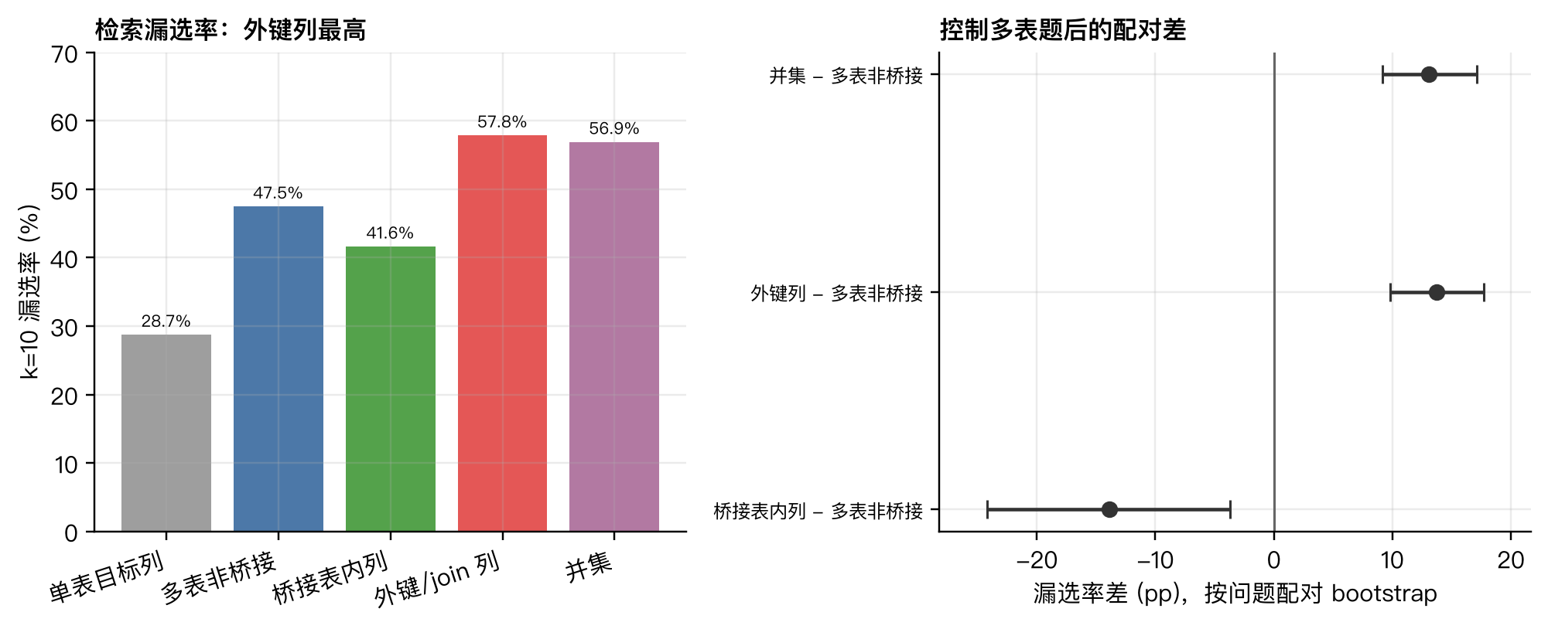
检索：偏差在外键列，不在桥接表
k=10 · question-only · 按问题配对 bootstrap
• 原始指标：桥接成分并集 56.88%，比单表目标列高 28.17pp
• 加入多表非桥接基线后：桥接表内列 -13.91pp（不显著）
• 外键/join 列 +13.75pp（CI [+9.79, +17.73]）
• question+evidence：外键 +26.11pp，桥接列 +2.15pp
7–8 周验证性实验 · 2026-10-22 · 3
Notes:
原 +28.17pp 主要是题目类型效应；真正稳健的是外键/join 列偏差。

Slide 4
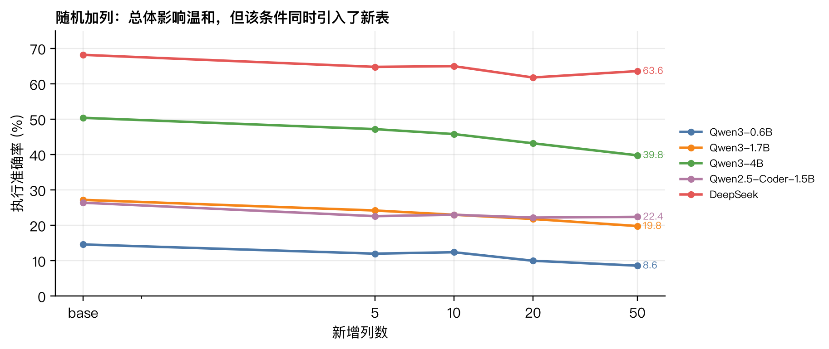
执行：原 10pp 门槛不通过
四个小模型的 CI 上界最高 +5.2pp；可排除 +10pp
模型 | 下降差 | 95% CI
Qwen3-0.6B | -1.80 | [-5.80, +2.00]
Qwen3-1.7B | -1.00 | [-5.40, +3.40]
Qwen3-4B | +0.80 | [-3.60, +5.20]
Coder-1.5B | -2.20 | [-7.00, +2.60]
• 全体门槛失败，但 baseline-correct 额外失败 25.98–34.48pp
• 说明原门槛受 baseline floor effect 影响
7–8 周验证性实验 · 2026-10-22 · 4
Notes:
不要再说‘样本不够’：CI 上界已经排除 +10pp。

Slide 5
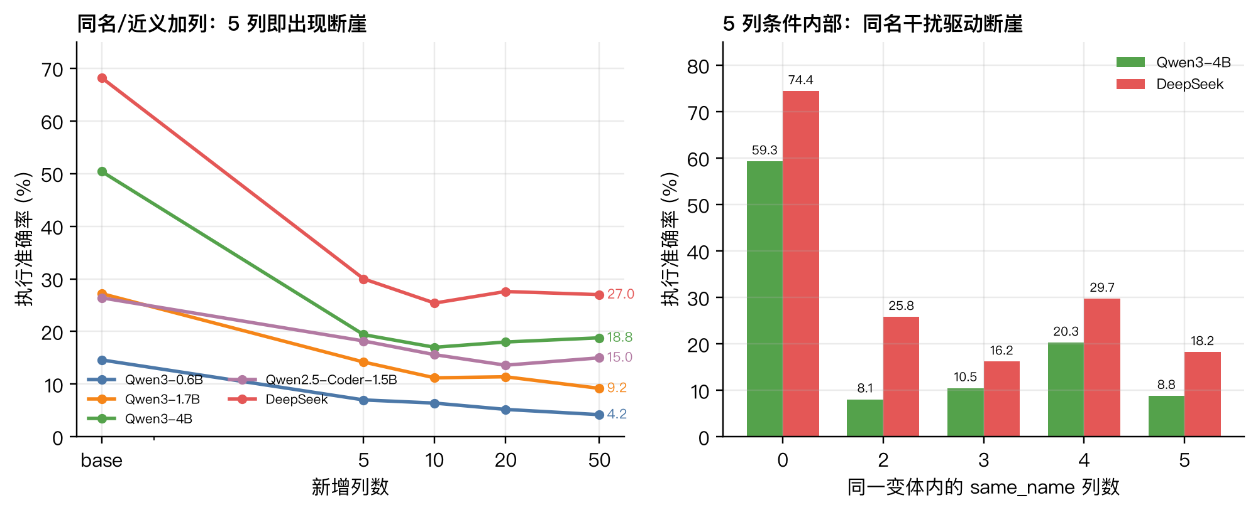
两个实现层面的混淆必须修正
随机条件加表；5 列断崖主要来自 same_name
• add_random_20：494/500 个变体至少新增一张表，58.9% 新增列来自新表
• add_synonym_5：63.5% 是 same_name；same_name=0 时 Qwen3-4B 仍有 59.3%
• 真实近义列：423/427 题引入新表，不能单独归因于词法真实性
7–8 周验证性实验 · 2026-10-22 · 5
Notes:
5 列断崖不是‘近义词’本身，而是同名跨表干扰。

Slide 6
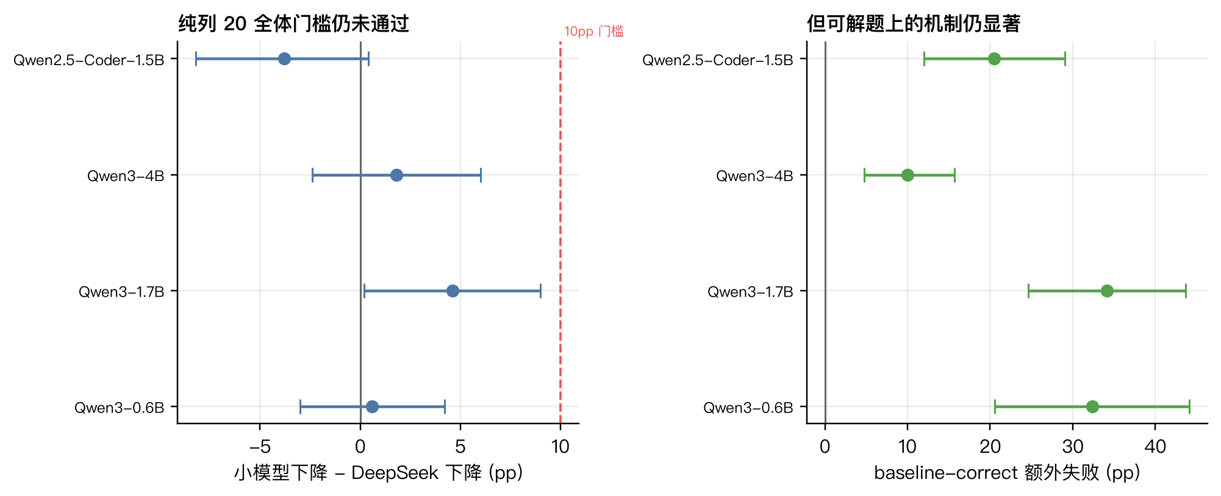
纯列 20：全体门槛仍失败，机制仍显著
只加列、不加表；5 模型 × 1,000 条
• 下降差：+0.60 / +4.60 / +1.80 / -3.80pp
• 四个 CI 上界均 <10pp，全体门槛仍不通过
• baseline-correct：+32.35 / +34.13 / +10.00 / +20.51pp
• 结论：原失败不是‘加表’造成的假象
7–8 周验证性实验 · 2026-10-22 · 6
Notes:
纯列补实验是最小证实实验；全体指标失败，但条件机制成立。

Slide 7
结论与请导师决定
原假设未确认；失败原因已定位，下一步换指标、补样本量
方案 | 做法 | 评价
A 50 题 pilot | 官方可见 50 题 | 可立即做；0.6B 共同正确约 5 题
B 补 85 条 SQL | 到 135 题 | 最接近原计划；0.6B 仍可能 <30
C 表级 135 题 | gold tables 全列 | 研究变量变成表级
D 收缩 RQ1 | BIRD + 可用 Spider | 风险最低，任务书兜底
• 建议：A 先做 pilot + 向作者申请剩余 gold SQL；确认性主指标改为 baseline-correct
• 独立决策：Qwen3-0.6B 是否退出确认性 gate？
• 若 RQ3 要立住：补 retrieved-schema 执行条件（约 2,500 条预测）
7–8 周验证性实验 · 2026-10-22 · 7
Notes:
请导师拍板三件事：Spider 样本量、0.6B 是否退出、RQ3 是否补实验。

Slide 8
讨论
原假设未确认，但机制已定位：外键检索、同名干扰、baseline 条件效应。
Notes:
收尾：请导师决定 Spider 方案与 0.6B 去留。

